Slide 1
真翡翠
Notes:
純天然，A貨翡翠

Slide 2
如何分辨真假
Notes:
https://read01.com/zh-tw/LPneaE.html#.Y6Bj8odBw2y，B,C貨
https://www.sohu.com/a/26043198_212695，B,C貨

Slide 3
人工干預

Slide 4
酸洗
注膠
染色
Notes:
酸洗：把垃圾石料去雜質，轉化成翡翠的過程，用（濃硫酸，氫氧化鈉，浸泡3~6個月）
注膠：把石頭放在真空的環境下，加入固化劑（環氧樹脂：苯，氨），把普通的石頭變成種水好，顔色穩定的過程。
染色：滿綠，帝王綠，綠飃花之前，多騙取買家的錢財。

Slide 5



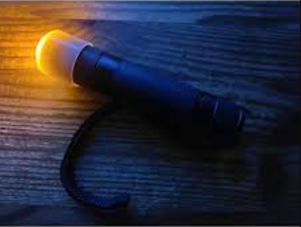
Notes:
看，摸，聼，照

Slide 6
看
Notes:
1.看顔色分佈，人工色調均匀，底子乾净=假貨。
天然都有瑕疵，“無瑕不翡”，不會特別完美，色調不均
2.看結構（色根，翠性）
真的是自然暈染開，假的一團一團的聚在一起。
3.聽聲音—>聲音清脆像金屬一樣，是真。聲音沉悶，像塑料一樣是假。

Slide 7
看
Notes:
1.看顔色分佈，人工色調均匀，底子乾净=假貨。
天然都有瑕疵，“無瑕不翡”，不會特別完美，色調不均
2.看結構（色根，翠性）
真的是自然暈染開，假的一團一團的聚在一起。
3.聽聲音—>聲音清脆像金屬一樣，是真。聲音沉悶，像塑料一樣是假。

